Slide 1
Нечто бестелесное, нечистое, едкое и вонючее сделалось для людей удовольствием и даже необходимостью жизни (Гуфеланд)
А ты куришь?

Slide 2
Курение подростков вызывает тревогу по нескольким причинам. Во–первых, те кто начал ежедневно курить в подростковом возрасте, обычно курят всю жизнь. Во-вторых, курение повышает риск развития хронических заболеваний (заболевание сердца, рак, эмфизема легких). В–третьих, хотя хронические заболевания, связанные с курением, обычно появляются только в зрелом возрасте, подростки – курильщики чаще страдают от кашля, дисфункции дыхательных путей, образования мокроты, одышки и других респираторных симптомов.

Slide 3
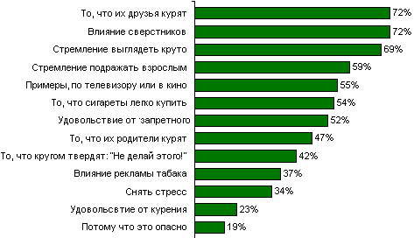
Причины курения подростков

Slide 4
Динамика роста числа курильщиков в нашем классе по наблюдениям одноклассников

Slide 5
Курение в нашем классе
10 класс

Slide 6
Вред курения для подростков
При курении у подростка очень сильно страдает память. Эксперименты показали, что курение снижает скорость заучивания и объём памяти. Также замедляется реакция в движении, снижается мышечная сила, под влиянием никотина ухудшается острота зрения.
Установлено, что смертность людей, начавших курить в подростковом возрасте (до 20 лет), значительно выше, чем среди тех, кто впервые закурил после 25 лет. Частое и систематическое курение у подростков истощает нервные клетки, вызывая преждевременное утомление и снижение активирующей способности мозга при решении задач логико-информационного типа.

Slide 7
При курении у подростка происходит патология зрительной коры. У курящего подростка краски могут полинять, поблекнуть из-за изменения зрительного цветоощущения, может снизиться в целом многообразие восприятия. Первоначально наблюдается быстрая утомляемость при чтении. Затем начинается мелькание и двоение в глазах, и, наконец, снижение остроты зрения, поскольку возникшие от табачного дыма слезоточивость, покраснение и отёчность век приводят к хроническому воспалению зрительного нерва. Никотин вызывает изменения в сетчатке глаза, в результате – снижение чувствительности к свету. Так же, как у детей, родившихся от курящих матерей, у юных курящих подростков исчезает восприимчивость сначала к зелёному, затем к красному и, наконец, к синему цвету. В последнее время у окулистов появилось новое название слепоты – табачная амблиопатия, которая возникает как проявление подострой интоксикации при злоупотреблении курением. Особенно чувствительны к загрязнению продуктами табачного дыма слизистые оболочки глаз у детей и подростков. Никотин повышает внутриглазное давление. Прекращение курения в подростковом возрасте является одним из факторов предотвращения такого грозного заболевания, как глаукома.

Slide 8
Состояние клеток слуховой коры после курения в подростковом возрасте совершенно чётко и бесспорно свидетельствует о мощном подавлении и угнетении их функций. Это отражается на слуховом восприятии и воссоздании слухового образа в ответ на звуковое раздражение внешней среды. Курение подростков активизирует у многих деятельность щитовидной железы, в результате чего у курящих подростков учащается пульс, повышается температура, возникает жажда, раздражительность, нарушается сон. Из-за раннего приобщения к курению возникают поражения кожи – угри, себорея, что объясняется нарушениями деятельности не только щитовидной, но и других желёз эндокринной системы. О том, что курение ведёт к преждевременному изнашиванию сердечной мышцы, известно всем. Возбуждая сосудодвигательный центр и влияя на периферический сосудодвигательный аппарат, никотин повышает тонус и вызывает спазм сосудов. Это увеличивает нагрузку на сердце, так как протолкнуть кровь по суженным сосудам гораздо труднее. Приспосабливаясь к повышенной нагрузке, сердце растёт за счёт увеличения объёма мышечных волокон. В дальнейшем деятельность сердца обременяется ещё тем, что сосуды у курящих подростков теряют эластичность намного интенсивнее, чем у некурящих.

Slide 9
Известно, что с увеличением числа курящих подростков помолодел и рак лёгких. Один из ранних признаков этой болезни – сухой кашель. Заболевание может проявляться незначительными болями в лёгких, тогда как основные симптомы – это быстрая утомляемость, нарастающая слабость, снижение работоспособности. Курение нарушает нормальный режим труда и отдыха, особенно у курящих подростков, не только из-за действия никотина на центральную нервную систему, но и в силу желания закурить, появляющегося во время занятий. В этом случае внимание ученика полностью переключается на мысль о табаке. Курение снижает эффективность восприятия и заучивания учебного материала, уменьшает точность вычислительных операций, снижает объём памяти. Курящие подростки не отдыхают на перемене, как все другие, так как сразу после урока устремляются в туалет и в облаках табачного дыма и разного рода вредных испарений удовлетворяют свою потребность в никотине. Совокупное действие ядовитых компонентов поглощаемого табачного дыма вызывает головную боль, раздражительность, снижение работоспособности.

Slide 10
В результате ученик приходит на следующий урок в нерабочем состоянии. Установлено, что слишком раннее курение задерживает рост. При проверке оказалось, что не только рост, Но и объём груди у курящих подростков гораздо меньше, чем у некурящих сверстников. Никотин снижает физическую силу, выносливость, ухудшает координацию и скорость движений. Поэтому спорт и курение несовместимы. Такова цена курения для молодёжи. К сожалению, в силу возрастных особенностей подростки не осознают до конца степень пагубных последствий курения табака.

Slide 11
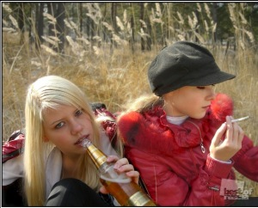
Профилактика курения подростков - тема достаточно актуальная, не только в школах среди подростков, но и во всем мире. Основы пропаганды здорового образа жизни должны закладываться с юношеского возраста, а именно в стенах школы. Никотин в форме сигарет – наиболее распространённое (наряду с алкоголем) психоактивное вещество. За последние два десятилетия курение среди взрослых существенно сократилось в развитых странах, а в развивающихся – возросло. Ситуация в нашей стране неблагоприятная, такая же как и в развивающихся странах, число курильщиков не только растет, но активно и молодеет.

Slide 12
В Европе и США активно проводится профилактика курения: проводится антиреклама курения, реклама здорового образа жизни словом делается всё чтобы оздоровить нацию. И табачные компании вынуждены искать рынок сбыта! Россия как раз та страна, где профилактика курения не только забыта, но наоборот идут активные рекламные компании курения. Самое страшное, что даже молодые девушки активно участвуют в подобной рекламе курения. Какая тут профилактика курения? Когда по всей стране толпы людей все больше и больше заняты не профилактикой курения, а наоборот навязыванием курения! Именно по этому количество курильщиков среди молодежи неуклонно растет.
По данным опроса среди школьников, курение – серьёзная проблема подростков: подавляющее большинство школьников курили хотя бы один раз в жизни, к старшим классам курит 50-70% мальчиков и 30-40% девочек.

Slide 13
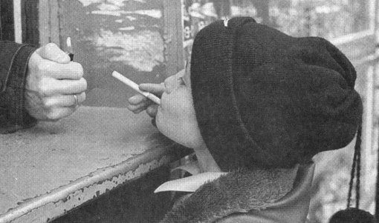
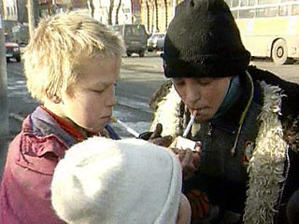
Картинки из жизни

Slide 14
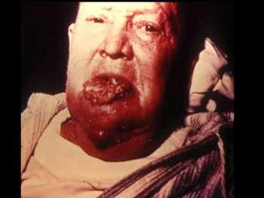
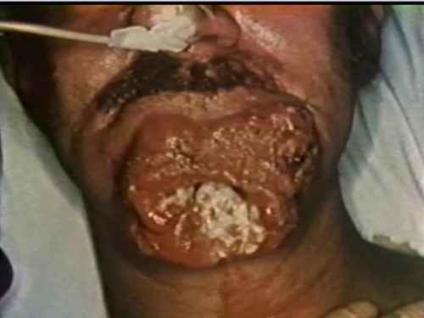
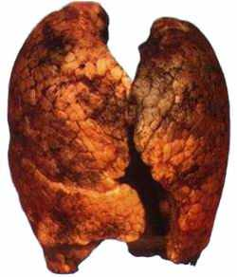
Последствия курения

Slide 15
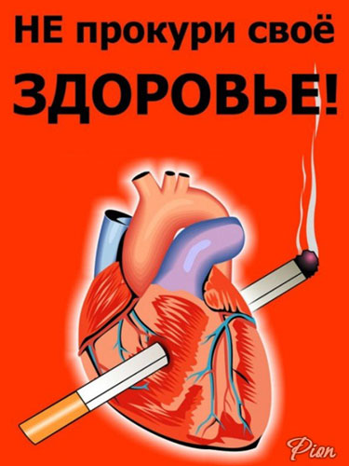
Ты
ещё
не бросил
курить?

Slide 16
Источники информации:
http://www.russlav.ru/tabak/kurenie_podrostkov.html

Slide 17
Над проектом работали:
Усачев Никита
Прытков Андрей
Клабуков Александр
Бусыгин Антон
Муртазина Вероника
Умрихина Дарья
Тындюк Кирилл

